Slide 1
POLÍTICA DE USO DAS TERMOELÉTRICAS A GN E A CONSTRUÇÃO DE NOVOS GASODUTOS NO BRASIL
31 de maio de 2022

Slide 2
A ABRACE é uma associação criada em 1984 para ser porta-voz da indústria brasileira no desenvolvimento do setor energético no País. Reunimos 60 grupos empresariais com a missão de contribuir para o debate público sobre a competitividade e sustentabilidade da energia do Brasil.

Slide 3
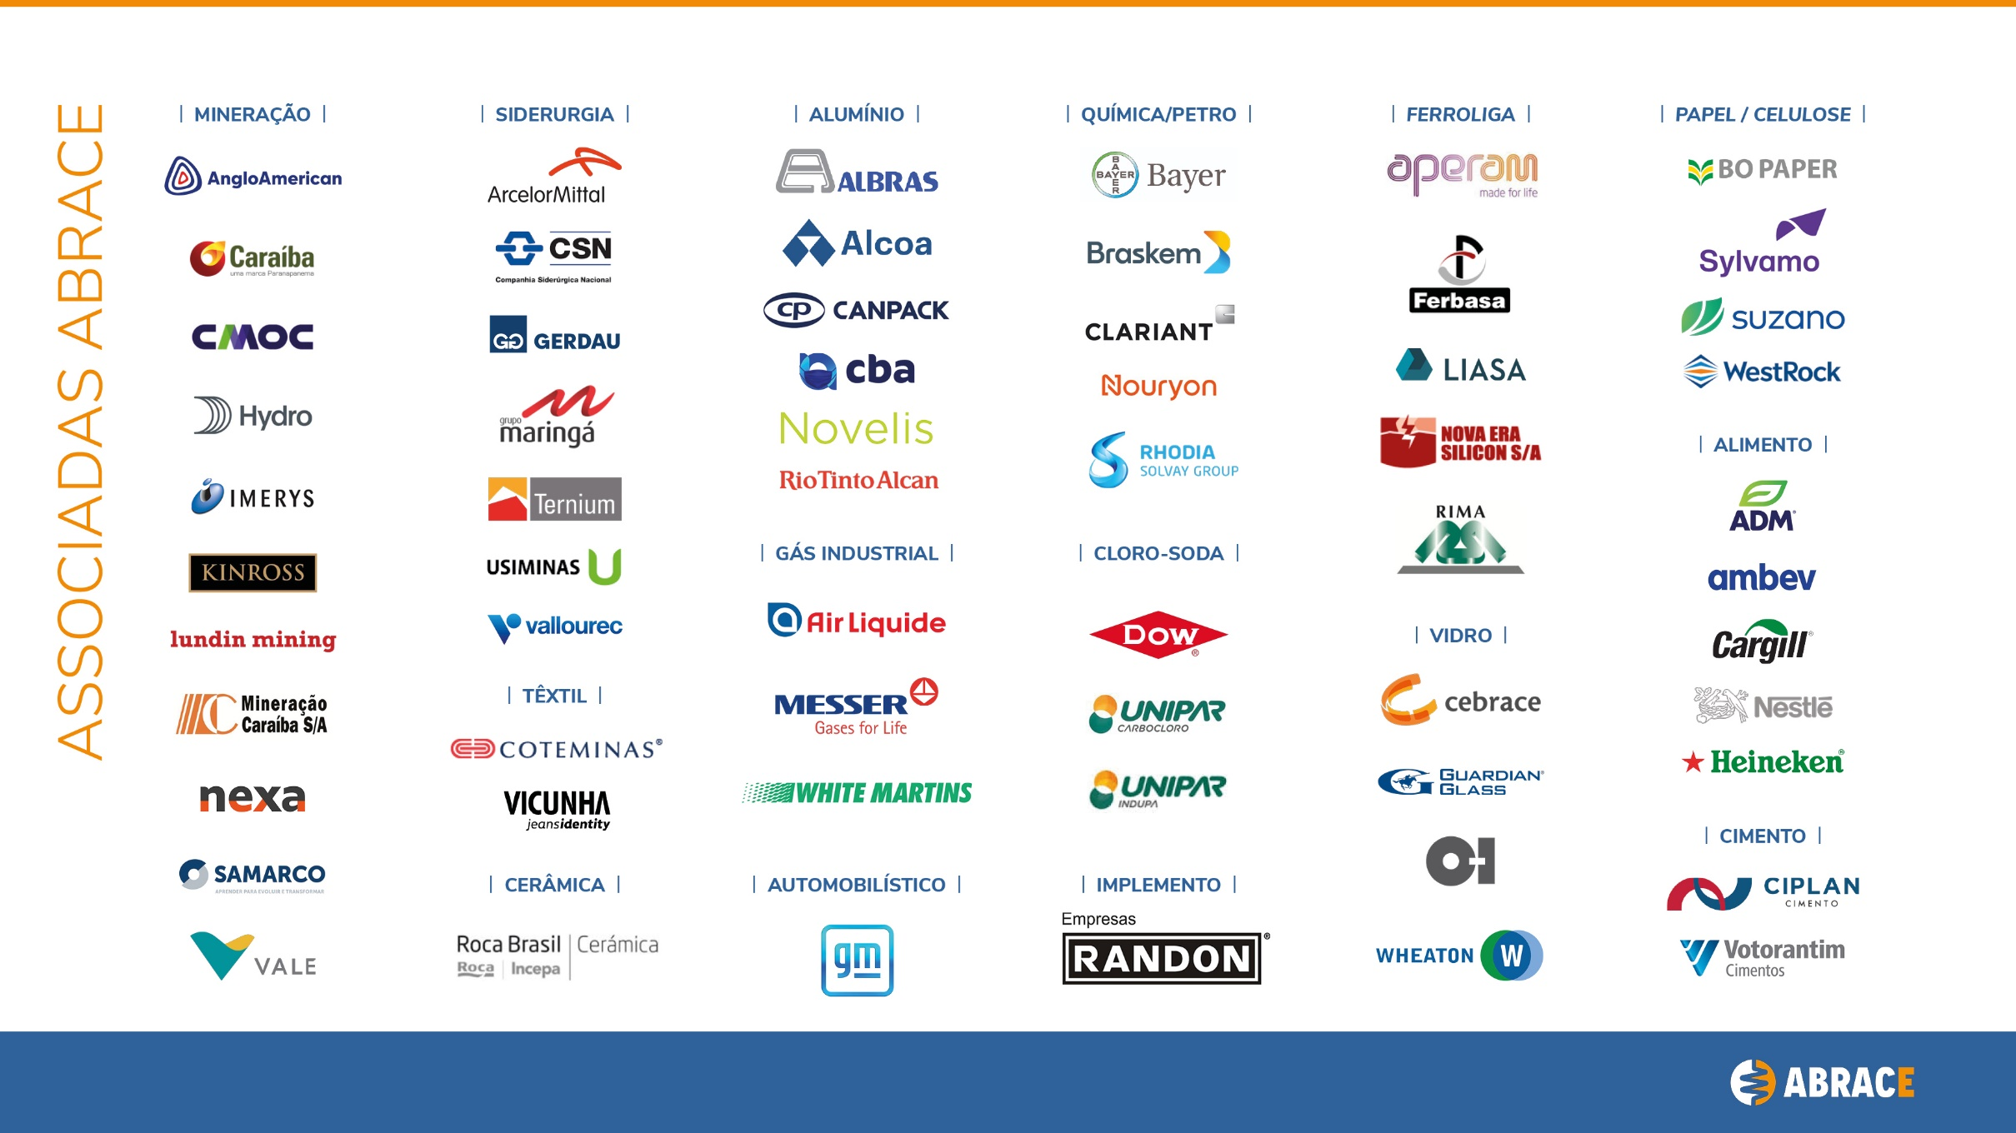

Slide 4
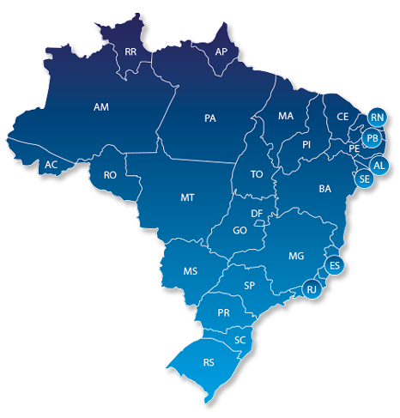
Contratação de termelétricas a gás natural
Lei da Eletrobras prevê a contratação de 8 GW de térmicas que exigirão a construção de longos gasodutos e de linhas de transmissão
2.500 MW
1.000 MW
2.500 MW
Encargo pago por todos os consumidores de energia elétrica.
Custo das Térmicas da Eletrobras a partir de 2030 será entre R$ 19 e R$ 27 bilhões ao ano. +10% na tarifa de energia!
Investimento na nova malha de gasodutos será entre R$ 60 e R$ 89 bilhões.
O custo das Linhas de Transmissão será de R$ 600MM/ano.
Gasodutos
2.000 MW
Linhas de
transmissão

Slide 5
Contratação de termelétricas a gás natural
Lei da Eletrobras prevê a contratação de 8 GW de térmicas que exigirão a construção de longos gasodutos e de linhas de transmissão
2.500 MW
1.000 MW
2.500 MW
Energia das térmicas vai deslocar outras alternativas mais competitivas e renováveis e aumentar emissões do setor que futuramente serão novos custos para os consumidores.
Produção inflexível vai deslocar hidrelétricas, causando perdas para outros geradores e consumidores.
Gasodutos
2.000 MW
Linhas de
transmissão

Slide 6
Equilíbrio na conta de luz
Decisões para expansão do setor elétrico precisam ser técnicas e sustentáveis
O consumidor de energia paga por muita coisa que não deveria estar na conta.
Ao longo do tempo foi se praticando o “bem localizado” em troca do “mal distribuído”, sem fazer a conta.
Mais do que medidas paliativas o setor precisa de uma onda de modernização (PL 414).
Mal localizado
Bem
distribuído

Slide 7
Agenda de Ganhos Estruturais na Energia Elétrica
 | R$ bilhões | % da Tarifa | Redução Potencial
Geração | 120 | 34% | -3%
Transmissão | 28 | 8% | -1%
Distribuição | 50 | 14% | -2%
Furto de Energia | 6 | 2% | -1%
Políticas Públicas e Encargos | 66 | 19% | -17%
Impostos | 80 | 23% | -6%
TOTAL | 350 |  | -30%
Aumento da eficiência
Sinal de preço correto e alocação de riscos. Expansão competitiva.
Interrupção de novos custos
Termoelétricas distantes, GD, subsídio ao carvão e pequenas distribuidoras, Proinfa...
Eliminação de subsídios desnecessários
Políticas públicas nos orçamentos públicos
Redução de R$ 100 bilhões/ano!

Slide 8
O Peso da Luz e seu efeito na economia
Efeitos diretos para as famílias: contas de luz mais caras comprometem uma parcela maior da renda familiar.
Efeitos diretos para unidades industriais e comerciais: custos mais elevados de produção levam à perda de competitividade e redução dos investimentos, com reflexo sobre o número de postos de trabalho.
Efeitos indiretos para as famílias: encarecimento de bens e serviços, redução do emprego e perda de renda pelo aumento da inflação.
Embutida nos serviços
127,5
26,9%
Conta de luz
148,8
34,7%
Embutida nas mercadorias
177,8
41,5%

Slide 9
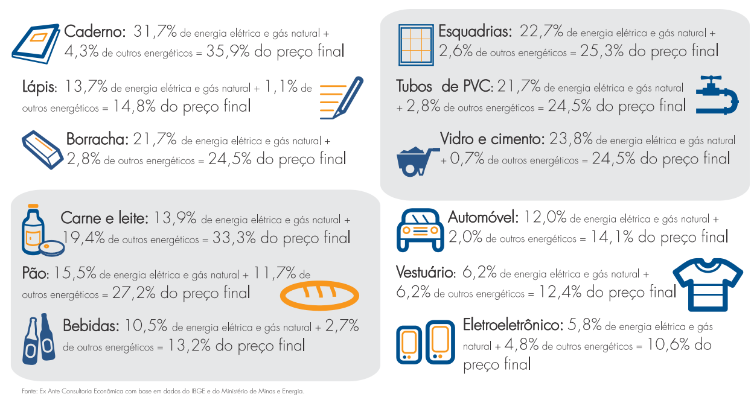
Efeitos indiretos do encarecimento da energia
Qual é o peso da energia em produtos do dia a dia?

Slide 10
10 VERDADES SOBRE A ENERGIA NO BRASIL

Slide 12
A MAIOR CONTRIBUIÇÃO
DO SETOR DE ENERGIA
AO PAÍS É ENTREGAR
ENERGIA BARATA, LIMPA E SUSTENTÁVEL

